Slide 1



VILNIAUS MIESTO
INTEGRUOTOS TERITORIJOS VYSTYMO PROGRAMOS (ITVP) ĮGYVENDINIMO ATASKAITA UŽ 2022 M.

Slide 2

INTEGRUOTOS TERITORIJOS VYSTYMO PROGRAMOS
ATASKAITOS PAGRINDAS
Vadovaujantis Lietuvos Respublikos vidaus reikalų ministro 2014 m. liepos 11 d. įsakymu Nr. 1V- 480 patvirtintų Integruotų teritorijų vystymo programų rengimo ir įgyvendinimo gairių 61 ir 63 punktu teikiama ITVP įgyvendinimo ataskaita už 2022 m. savivaldybės tarybai ir VRM: https://e-seimas.lrs.lt/portal/legalAct/lt/TAD/fcfdad300b9a11e497f0ec0f2b563356?positionInSearchResults=1&searchModelUUID=6da05ec5-6858-4af6-b3d8-0798ef8bdcd6
PATVIRTINTA
2015 m. sausiu 21 d. sprendimu Nr. 1-2210 Vilniaus miesto savivaldybės taryba pritarė patikslintam 2014-2020 m. Vilniaus miesto integruotų teritorijų vystymo programos projektui
2015 m. birželio 19 d. Lietuvos Respublikos vidaus reikalų ministras įsakymu Nr. 1V- 513 patvirtino Vilniaus miesto integruotą teritorijų vystymo programą: https://www.e-tar.lt/portal/lt/legalAct/1bfd985018e511e58569be21ff080a8c/asr

Slide 3
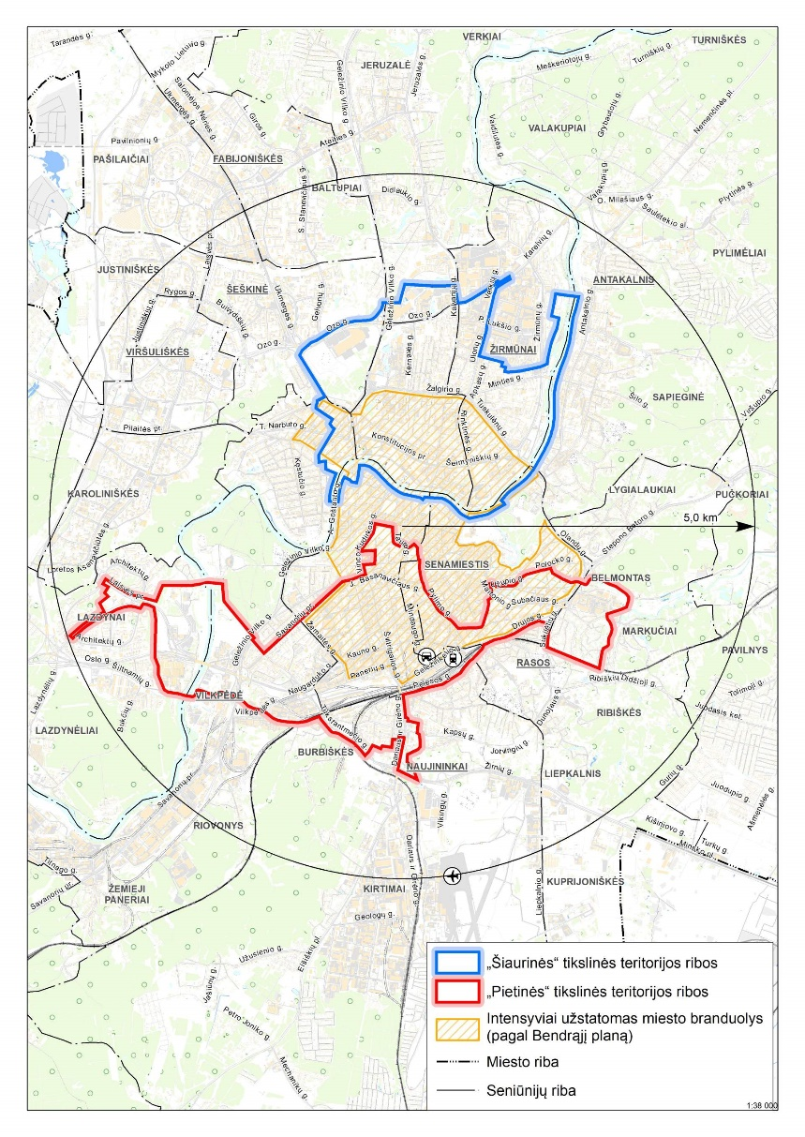
INTEGRUOTOS TERITORIJOS VYSTYMO PROGRAMOS
PASKIRTIS
Nustatyti Vilniaus miesto integruoto darnaus vystymo strategiją ir veiksmų planą 2014-2020 metams, siekiant užtikrinti ES, VB ir SB investicijų efektyvumą, jas koncentruojant į Šiaurinę ir Pietinę tikslines teritorijas
Naujos Šiaurinės ir Pietinės tikslinių teritorijų ribos (patvirtintos Lietuvos Respublikos vidaus reikalų ministro 2019 m. gruodžio 10 d. įsakymu Nr. 1V-981 „Dėl vidaus reikalų ministro 2015 m. birželio 19 d. įsakymo Nr. 1V-513 „Dėl Vilniaus miesto integruotos teritorijos vystymo programos patvirtinimo“ pakeitimo“)
Programoje 12 priemonių ir 79 projektai:

Slide 4
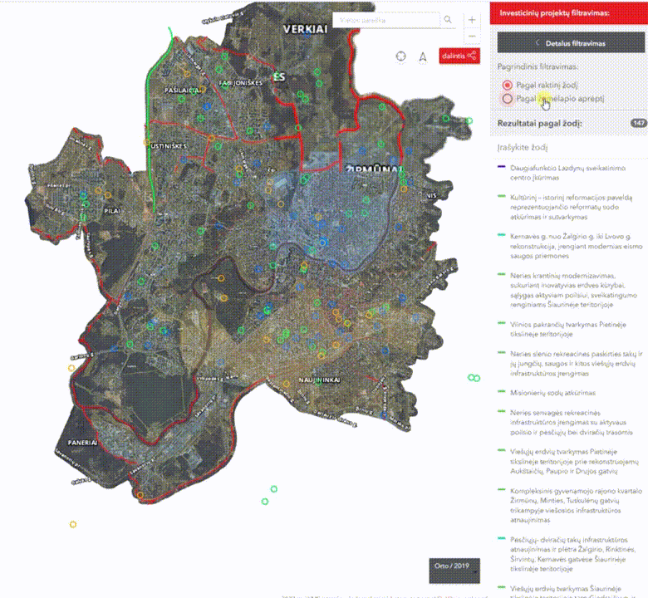
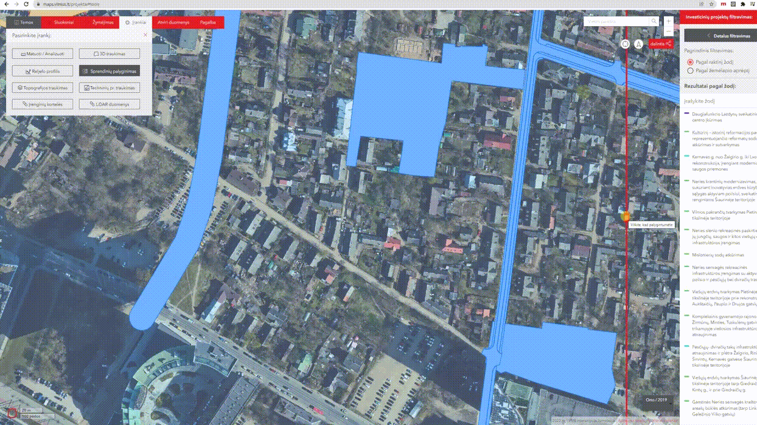
INTERAKTYVUS ITV PROGRAMOS TERITOJŲ ŽEMĖLAPIS
2022 m. SĮ „Vilniaus plano“ palaikomas ITV programos investicinių projektų interaktyvaus žemėlapio funkcionalumas:
https://maps.vilnius.lt/projektai
Projektų peržiūra
Aplikacijoje pateikiama detali informacija apie kiekvieną viešinamą projektą. Informaciją galima peržiūrėti žemėlapio aplikacijos lange, paspaudus ant dominančio projekto kontūro. Projekto apraše galima matyti: kas bus atnaujinta/ sutvarkyta/ pastatyta; nurodomi terminai; projekto vykdytojas; finansavimo šaltiniai
Sprendinių palyginimas
Įrankis suteikia galimybę vizualiai įvertinti kaip numatomi projektų sprendiniai pakeis esamą aplinką, kokią įtaką jie turės aplinkinei infrastruktūrai bei kaip jie kontrastuoja su esamu vietovės vaizdu

Slide 5
INVESTICIJOS PAGAL VILNIAUS ITV PROGRAMĄ
 | Iš viso pagal Vilniaus ITV programos veiksmų planą, Eur | ES lėšos, Eur | Valstybės biudžeto lėšos, Eur | Savivaldybės biudžeto lėšos, Eur | Privačios lėšos, Eur | Kitos viešosios lėšos, Eur
Iš viso pagal viešąsias priemones | 502 156 974 | 279 436 121* | 70 584 803* | 143 223 682 | 8 912 366 | 0
* ES ir VB lėšos su Kultūros ministerijos valstybiniais projektais.
INVESTICIJOS Į VILNIAUS ITV PROGRAMĄ BE KM VALSTYBINIŲ PROJEKTŲ
 | Iš viso pagal Vilniaus ITV programos veiksmų planą, Eur | ES lėšos, Eur | Valstybės biudžeto lėšos, Eur | Savivaldybės biudžeto lėšos, Eur | Privačios lėšos, Eur | Kitos viešosios lėšos, Eur
Iš viso pagal viešąsias priemones | 459 982 558 | 241 955 776 | 65 890 733 | 143 223 682 | 8 912 366 | 0

Slide 6
ITVP ĮGYVENDINIMAS 2022 M.
Per visą laikotarpį baigti įgyvendinti 42 projektai. Iš jų pilnai baigti 2022 m. – 9. Rangos darbai baigti – 10.
2022 m. buvo atliktas 1 ITVP keitimas (parengus techninius projektus, pasirašius rangos sutartis buvo tikslinami programos projektai perskirstant lėšas tarp projektų, tikslinami finansavimo šaltiniai po projektų įgyvendinimo).
 | Iš viso, Eur | ES lėšos, Eur | Valstybės biudžeto lėšos, Eur | Savivaldybės biudžeto lėšos, Eur | Privačios lėšos, Eur
Iš viso pagal viešąsias priemones iki 2022 12 31 gautos lėšos* | 264 313 169 | 213 365 104 | 6 337 788 | 36 705 299 | 7 904 977
 | Iš viso, Eur | ES lėšos, Eur | Valstybės biudžeto lėšos, Eur | Savivaldybės biudžeto lėšos, Eur | Privačios lėšos, Eur
Iš viso pagal viešąsias priemones projektams gautos lėšos per 2022-us metus * | 28 595 317 | 19 547 024 | 1 954 524 | 6 934 146 | 159 622
Viso iki 2022-12-31 projektams išmokėta ES ir VB lėšų (be KM projektų) – 219 702 893 Eur, tai sudaro:
71.4% nuo ITVP numatytų skirti visų ES ir VB lėšų (307 846 509 Eur)
88.1% nuo ITVP numatytų skirti ES ir VB lėšų be Šeškinės daugiafunkcio koncesijos projekto (249 424 491 Eur).
*Lėšos be Kultūros ministerijos valstybinių projektų

Slide 7
2022 M. ĮGYVENDINTA 19 PROJEKTŲ:
9 – PATVIRTINTI AGENTŪROS
Centrinės gatvės bulvaro su rekreacine įranga įrengimas Paplaujos rajone
Kompleksinis gyvenamojo rajono kvartalo Žirmūnų, Minties, Tuskulėnų gatvių trikampyje, viešosios infrastruktūros atnaujinimas
Gamtinės Neries senvagės kraštovaizdžio arealų būklės atkūrimas (tarp Linkmenų ir Geležinio Vilko gatvių)
Giedraičių g. rekonstravimas, įrengiant modernias eismo saugos priemones
Aukštaičių g. įrengimas su įvažiavimų į Drujos g. ir Paupio g. rekonstravimu
Geriamojo vandens tiekimo ir nuotekų tvarkymo sistemos renovavimas ir plėtra Vilniaus mieste
Nakvynės namų A. Kojelavičiaus g. 50 rekonstrukcija
Vilniaus Antano Vienuolio progimnazijos efektyvumo didinimas
Vilniaus Žemynos progimnazijos efektyvumo didinimas

Slide 8
2022 M. ĮGYVENDINTA 19 PROJEKTŲ:
10 - BAIGTA RANGA
Daugiafunkcio Lazdynų sveikatinimo centro įkūrimas
Energetikos ir technikos muziejaus paslaugų išplėtimas
Kultūrinį-istorinį reformacijos paveldą reprezentuojančio Reformatų sodo atkūrimas ir sutvarkymas
Kernavės g. nuo Žalgirio g. iki Lvovo g. rekonstrukcija, įrengiant modernias eismo saugos priemones
Viešųjų erdvių tvarkymas Pietinėje tikslinėje teritorijoje prie rekonstruojamų Aukštaičių g., Paupio g. ir Drujos g.
Viešosios erdvės tvarkymas Pietinėje tikslinėje teritorijoje prie Vingrių g.
Viešosios erdvės tvarkymas Pietinėje tikslinėje teritorijoje prie Amatų g.
Dviračių takų infrastruktūros atnaujinimas ir plėtra Algirdo, V. Mykolaičio-Putino, Geležinkelio, Dariaus ir Girėno gatvėse – Pietinėje tikslinėje teritorijoje
Vilniaus Salomėjos Nėries gimnazijos efektyvumo didinimas
10. Vilniaus Simono Stanevičiaus progimnazijos efektyvumo didinimas

Slide 9
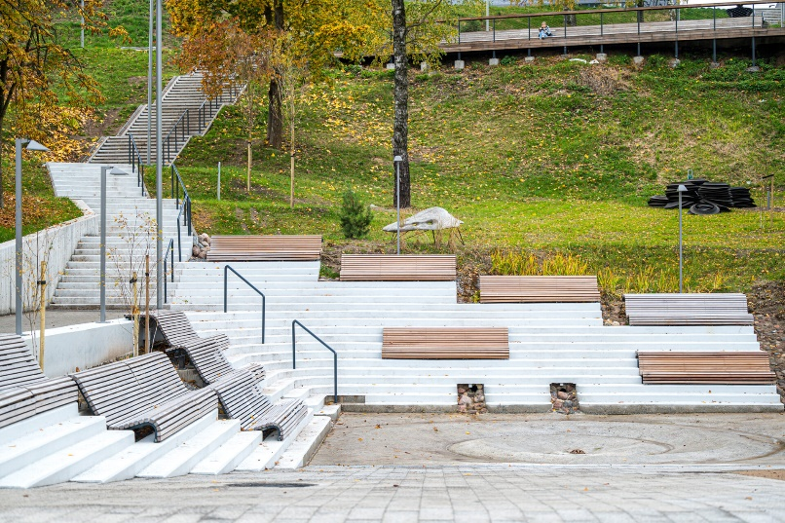
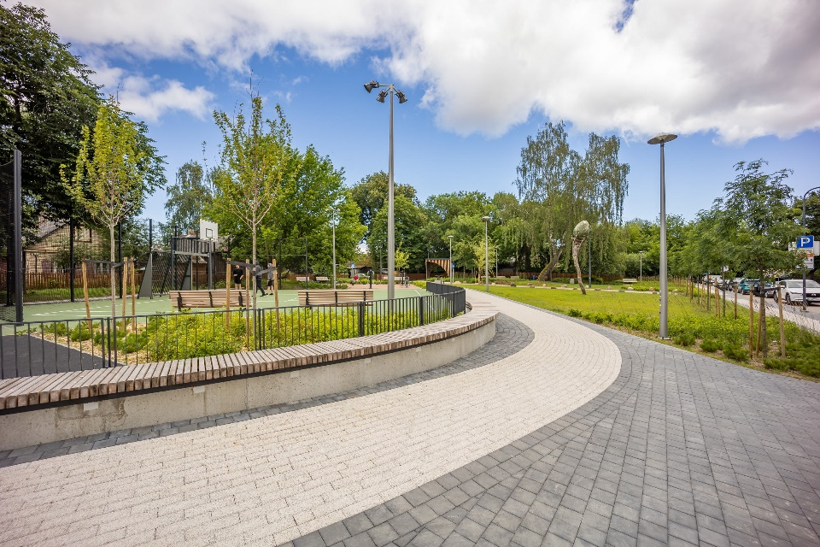
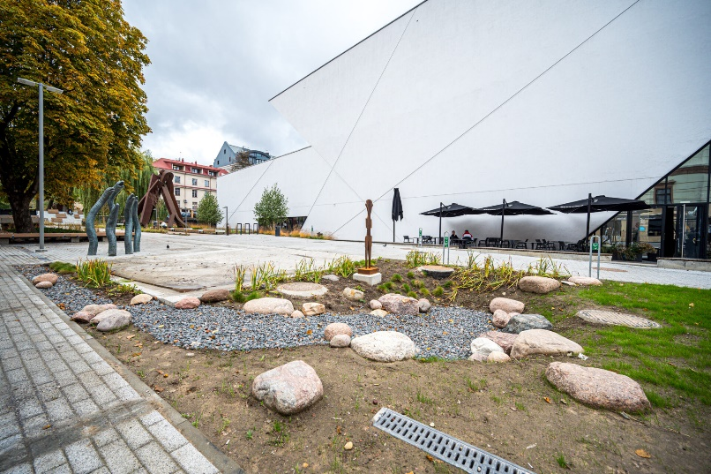
2022 M. BAIGTI RANGOS DARBAI
Viešosios erdvės tvarkymas Pietinėje tikslinėje teritorijoje prie Vingrių g.
Teritorijos prie Giedraičių g. - Krokuvos g. sąnkryžos (Drakonų pieva) tvarkymas

Slide 10
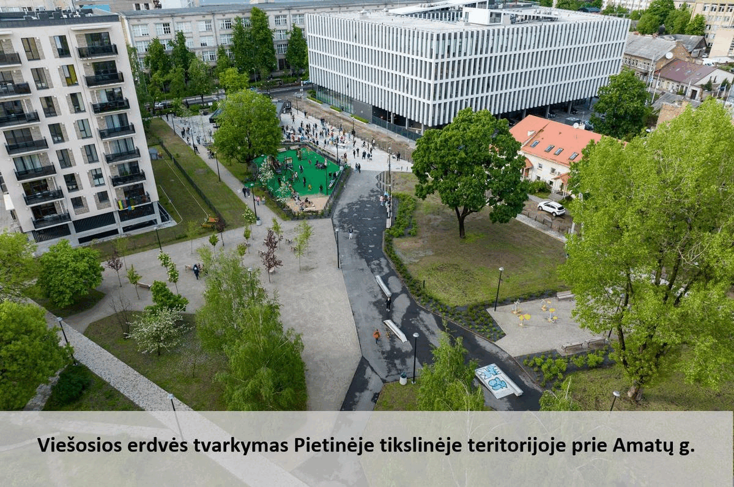
2022 M. BAIGTI RANGOS DARBAI

Slide 11
PLANUOJAMI 2023 M. DARBAI
Iki 2023-12-31 turi būti įgyvendinti likę 31 projektas.
Planuojamos panaudoti lėšos iki programos įgyvendinimo pabaigos:
 | Iš viso pagal Vilniaus ITV programos veiksmų planą, Eur | ES lėšos, Eur | Valstybės biudžeto lėšos, Eur | Savivaldybės biudžeto lėšos, Eur | Privačios lėšos, Eur
Iš viso pagal viešąsias priemones iki programos pabaigos* | 195 669 389 | 28 590 671 | 59 552 945 | 106 518 384 | 1 007 389
* Lėšos be Kultūros ministerijos valstybinių projektų

Slide 12
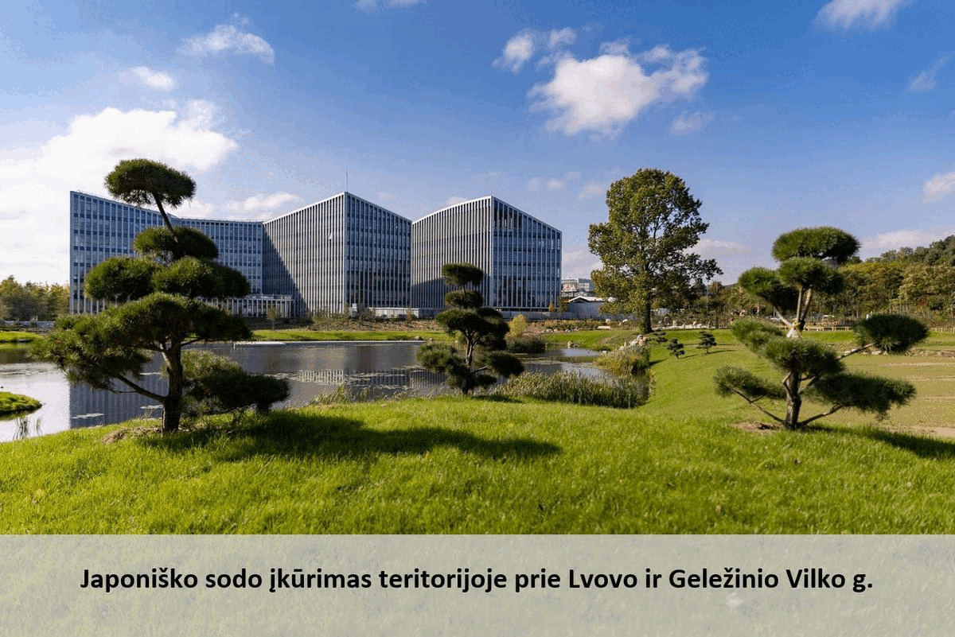
PER 2023 M. PLANUOJAMI ĮGYVENDINTI PROJEKTAI

Slide 13
2023 m. vasaris
Kontaktai:
Investicinių projektų valdymo skyrius
El. paštas: lina.melianiene@vilnius.lt
regina.katkeviciene@vilnius.lt

